Slide 1
SharedPen
Licenciatura de Engenharia Informatica Instituto Politecnico de Tomar
2014/2015

Slide 2
O que foi proposto
Criação de modelos Word e PowerPoint para a elaboração de relatórios e apresentações;
A criação de um logotipo para o projeto;
A criação de layouts do ambiente gráfico do projeto;
A criação de uma apresentação em MSPowerPoint para ser apresentada ao donos do projeto;
A colaboração do grupo de documentação e do grupo de Analise de Sistemas de modo a melhor definição dos requisitos do projeto.
Notes:
Porque? O que é? Como foi feito?

Slide 3
Modelos
Elaboração dos modelos em MSWord e MSPowerPoint

Slide 4
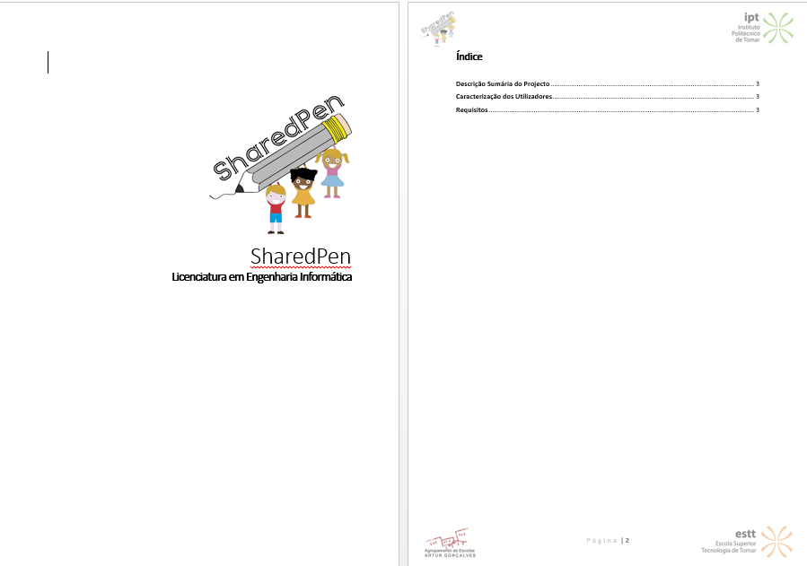
Modelos
A criação dos modelos em MSWord foram elaborados, aqui demonstramos um exemplo do modelo para o levantamento de requisitos.

Slide 5
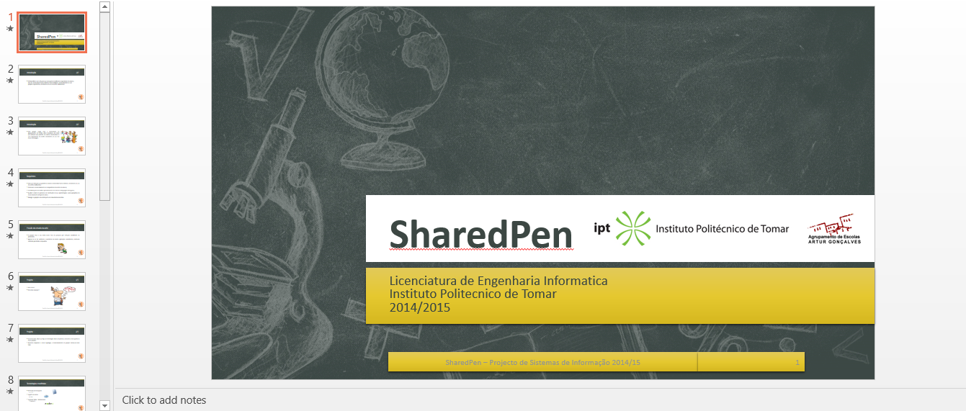
Modelos
Foi também elaborada a criação de modelos em MSPowerPoint para qualquer apresentação referente ao projeto SharedPen.

Slide 6
Logotipo
Elaboração do logotipo do projeto

Slide 7

Logotipo
A elaboração do logotipo foi feita por partes, apos a elaboração de vários possíveis logotipos, e da votação dos mesmos. A escolha foi feita.
A criação do mesmo a nível digital teve a contribuição dos nossos colegas de DTAG.

Slide 8
Layout
Elaboração dos layouts do ambiente gráfico do projecto

Slide 9
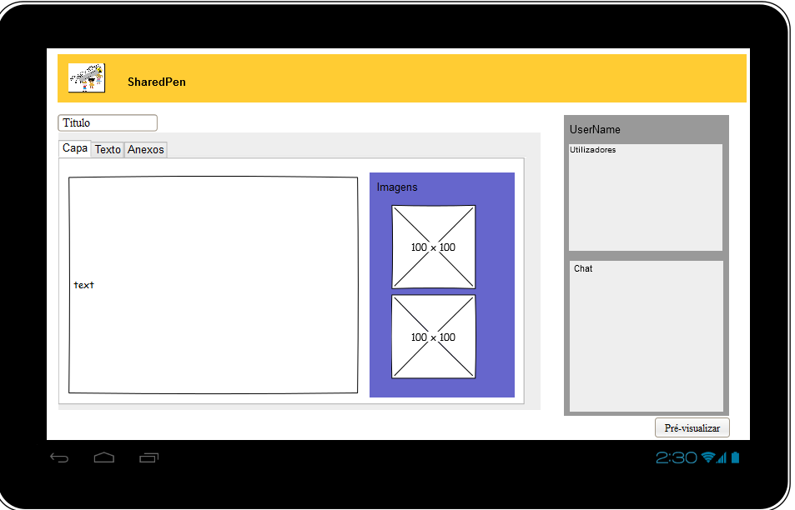
Layouts
Os layouts ainda não foram todos elaborados, no entanto podemos demonstrar aqui um layout para o ambiente de criação e edição de textos.

Slide 10
Apresentação em PowerPoint
Elaboração da apresentação em MSPowerPoint

Slide 11
Apresentação em MSPowerPoint
A elaboração da apresentação em MSPowerPoint para o professor Antonio Manso levar consigo para a reunião com os donos do projeto, foi elaborada.
Sem fugir ao que foi estabelecido foram usados os mesmos modelos que em cima foram referidos.

Slide 12
Colaboração com Analise de Sistemas
Colaboração com o grupo de Analise de Sistemas de modo a definir os requisitos do projecto

Slide 13
Colaboração com Analise de Sistemas
A colaboração com o grupo de Analise de Sistemas ainda não foi efetuada. Sendo que pensamos ser possível durante os próximos dias ser realizadas, permitindo assim definir os requisitos funcionais do projeto.

